Slide 1
Pilas
Andres
Ricardo
Luis

Slide 2

Pilas (Stack)
Es una estructura de datos.
Almacena y recupera datos.
Modo de acceso a sus elementos de tipo LIFO (Last In, First Out)
El ultimo elemento que entra es el primer elemento que sale.
Es simple y con capacidad de dar respuesta a numerosos procesos.

Slide 3
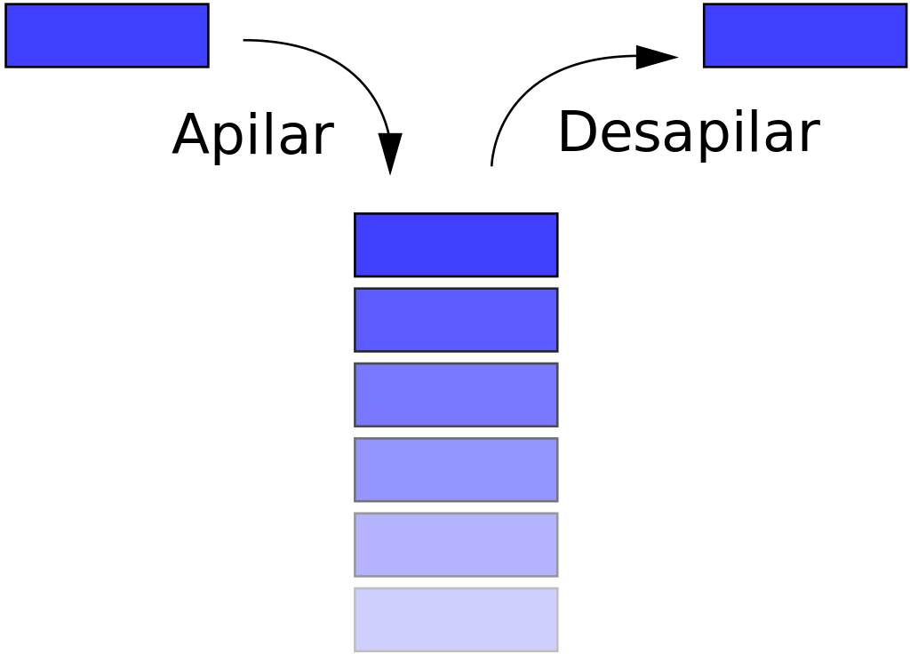
Operaciones basicas
Apilar (Push)
Inserta un elemento en la pila
Desapilar (Pop)
Retira el ultimo elemento apilado.
TOS (Top of Stack).

Slide 4
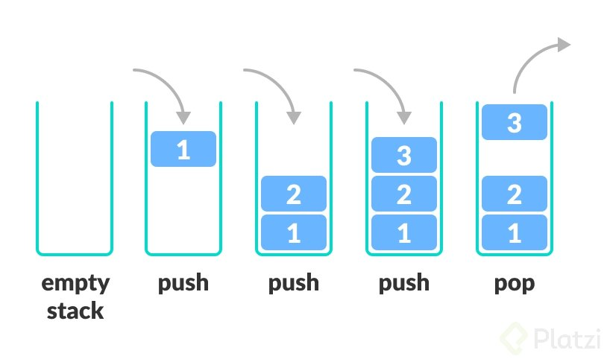
Ejemplo

